Slide 1
MEC Modelo de Execução Comercial
Jul/2022

Slide 2
Boas vindas
Por meio da padronização e sistematização do atendimento conseguiremos evoluir e prosperar.
Muitas das práticas, dicas e orientações escritas nesse material você já segue, mas há sempre oportunidade de melhoria. Por isso, apresentamos o seu Modelo de Execução Comercial, o MEC.
Tenha este manual sempre a mão. Recorra a ele quando tiver dúvidas sobre o passo a passo do nosso atendimento a clientes.
Tópicos que serão abordados
Capítulo 1
Apresentação _________________ página 1
Capítulo 2
1. Estratégico __________________ página 5
1.1 Preparação _________________ página 7
1.2 Planejamento _______________ página 16
Capítulo 3
2. Tático _______________________ página 22
2.1 Execução ___________________ página 27
2.2 Pós venda ___________________ página 39
2.3Boas práticas e recomendações ___ página 41
1

Slide 3
Apresentação Capítulo 1
2

Slide 4
Quem Somos
A Brasil dos Parafusos é uma empresa especializada no setor de fixação. Há 12 anos oferece atendimento personalizado e se destaca por ter estoque a pronta entrega.
O que temos de melhor
Agilidade na entrega e na comunicação
Personalização no atendimento
Atenção na separação dos produtos para entrega
Missão
Oferecer soluções de fixação de forma eficiente, econômica, personalizada e com agilidade, focada na necessidade do cliente.
O que queremos
Ser referência em soluções no mercado de fixação na região Sul, estabelecendo parcerias para o crescimento coletivo com fornecedores, clientes, colaboradores e a comunidade.
3

Slide 5
O que é o MEC?
Trata-se de um guia, um manual orientativo, que contém o passo a passo do processo de venda e atendimento aos clientes da base e prospects.
Objetivo
O objetivo é facilitar o planejamento e orientar o jeito de se relacionar com o mercado a fim de garantir maior produtividade em vendas.
Público alvo
Equipe de vendas que desenvolve seu trabalho presencialmente ou por telefone, atuando na prospecção e relacionamento com o cliente.
4

Slide 6
Estratégico Capítulo 2
5

Slide 7

Iniciamos a partir da Visão Estratégica, que está subdividida em duas etapas, a PREPARAÇÃO e o PLANEJAMENTO. Elas são importantes para dar a você um panorama geral do negócio. Esse conjunto de informações embasam seu conhecimento para estruturar o próximo capítulo, o Tático.
A estratégia serve para otimizar os esforços e os recursos da empresa, direcionando assertivamente para os objetivos pretendidos.
Entenda quais serão os tópicos tratados no capítulo Estratégico.
Estratégico
Preparação
Atitudes
Estudo de contexto
Planejamento
Metas
Perfil e tipologia de cliente
Plano de ativação
Gestão de resultados
6

Slide 8

Atitudes Precisamos criar uma relação de confiança com o cliente. Selecionamos as principais atitudes que são essenciais nessa construção e que contribuem para uma primeira impressão positiva.
Compromisso: dar retorno ao cliente e acompanhar as entregas programadas
Linguagem simples. Equilibrar entre o domínio técnico e a objetividade.
Relação: disponibilidade e proximidade sem intimidade ou comportamento invasivo
Frequência: manter sistemática de contato sem deixar lacunas de tempo para respostas e interação com o cliente.
Segurança: cuide do tom de voz para transmitir energia e satisfação ao atender o cliente.
Essa etapa contempla os primeiros cuidados, estudos e compreensões que você precisa ter para execução das suas atividades.
Vamos revisar como você pode ter destaque na sua performance começando por passos que antecedem a ida ao mercado, ou seja, antes de abordar o cliente veremos sobre:
Atitudes
Estudo do contexto
Perfil e tipologia de cliente
PREPARAÇÃO
7

Slide 9

Atitudes
Atenção: ouça e busque entender as necessidades do cliente para fazer a oferta adequada.
Comunicação: cuide com a foto do whatsApp e, nas tratativas por email, revise os detalhes da escrita.
Transparência: capacidade de reconhecer e assumir os equívocos, buscando a alternativa viável.
Excelência: fazer o melhor em todas as fases do atendimento.
Iniciativa: proponha soluções e contribua com ideias.
Use esse espaço para você destacar os pontos que precisam da sua atenção para aprimorar.
8

Slide 10
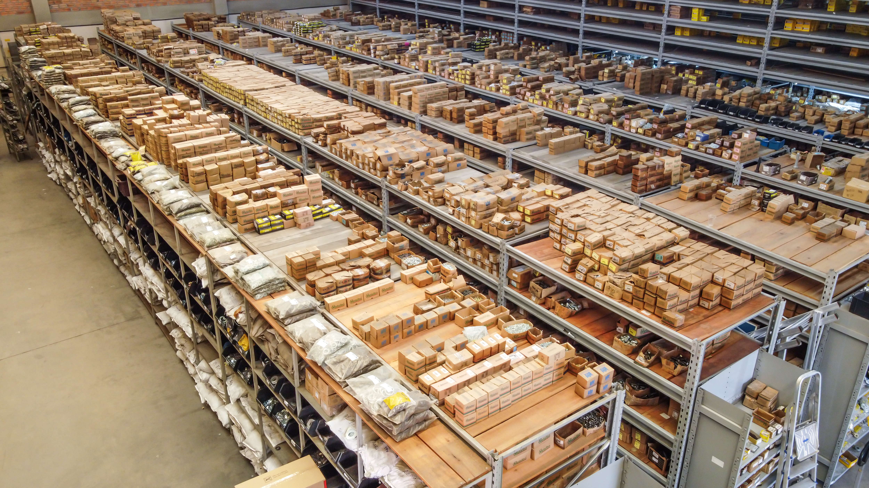
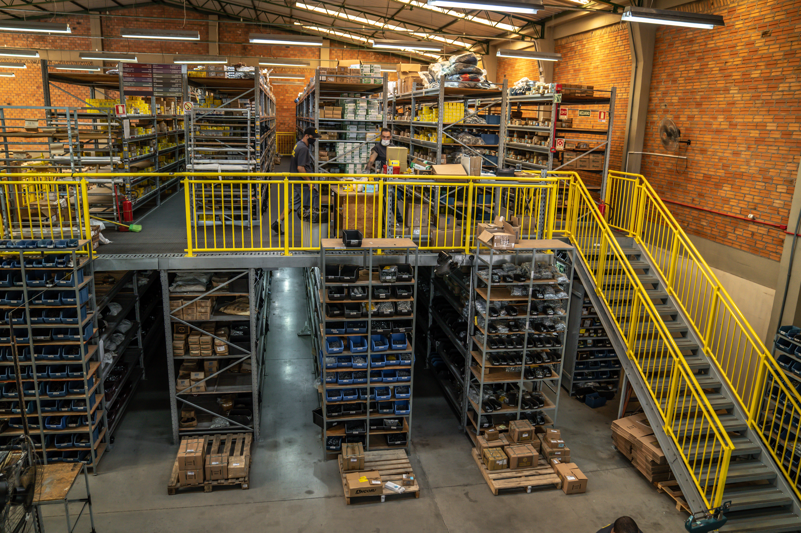
Estudo de Contexto
A Brasil dos Parafusos possui mais de 30 mil itens de fixação produzidos em diversos materiais.
Para atender com agilidade e ter segurança na apresentação dos produtos, deve fazer parte do seu estudo:
Saber as principais diferenças entre os modelos para suprir adequadamente a necessidade do cliente
Informar-se sobre fluxo de estoque do cliente. Saiba quais itens não podem faltar pela alta demanda de consumo que ele tem.
Identificar se o cliente necessita para consumo próprio ou para venda.
9

Slide 11


E sobre os concorrentes? Também deve estar na sua pauta de estudo.
Em um mercado em processo contínuo de mudanças, com clientes cada vez mais bem informados e criteriosos, torna-se condição básica de sucesso estudar os concorrentes.
Estudo de Contexto
Como você pode obter mais informações sobre os produtos?
Converse e tire suas dúvidas com a equipe técnica da Brasil dos Parafusos
A troca de experiências com outros vendedores também é uma boa forma de ampliar seu conhecimento
Consulte o catálogo de produtos quantas vezes for necessário
Dica:
Faça um formulário de perguntas e dúvidas frequentes. Você e a equipe podem organizar juntos um material de estudo a partir do conhecimento de cada um.
Assista os vídeos tutoriais produzidos pela Brasil dos Parafusos.
Anote as dúvidas dos clientes. Se você não souber responder, não tem problema. Procure ajuda na equipe e depois responda ao cliente. Esse processo também é uma fonte de estudo pra você!
Esteja atualizado quanto à questões econômicas. Períodos de maior investimento das pessoas e empresas na construção civil eleva a demanda por itens de fixação. Esteja atento a tudo que acontece no mercado que possa impactar suas vendas
10

Slide 12

Perfil e tipologia de clientes
Com quem devo me relacionar?
Estude os principais concorrentes que atuam em sua região.
Entre nos sites dos concorrentes e tome conhecimento sobre seus produtos, pontos fortes e fracos.
Faça um mapeamento para entender em quais clientes eles estão e com quais produtos.
É indispensável que entenda como atuam os nossos principais concorrentes diretos. Saiba o que cada um deles oferta, seus preços e condições.
Com esse levantamento, aumente a lista de diferenciais da Brasil dos Parafusos para usar na argumentação de vendas.
Perfis da relação comercial
Comprador
Demandante Técnico
Vendedor
Alguns destaques da Brasil dos Parafusos relatados pelos próprios clientes:
Entende o que é urgente para o cliente e sabe priorizar
Possui venda consultiva confiável
Possui produtos a pronta entrega
11

Slide 13
Há dois perfis importantes dentro das empresas, com atuação significativa na relação comercial:
Você, vendedor, é um ator importante da Brasil dos Parafusos e deve interagir com os dois principais perfis, o Comprador e o Demandante técnico. Vamos explicar os motivos:
O Comprador é aquele que não costuma ter conhecimento técnico do produto, não tem informações sobre diferenciais de serviços dos fornecedores de itens de fixação. Responde pela cotação e define basicamente por preço. Mas, normalmente é com ele que você costuma se comunicar mais e ele é o principal decisor. O que esse perfil valoriza?
Agilidade nas respostas pelos principais canais de comunicação - email, whats e telefone.
É comum o Comprador analisar 3 orçamentos, então procure saber quais são os outros fornecedores que estão sendo avaliados e seus respectivos preços.
COMPRADOR
DEMANDANTE TÉCNICO
12

Slide 14

O Demandante técnico é a pessoa que solicita ao Comprador o produto e especifica as características da necessidade dele. Podemos encontrar nesse perfil pessoas com pouco conhecimento sobre os detalhes do item de fixação e é nesse ponto que a sua interação com ele tem valor.
Você é um especialista e conhece o catálogo de produtos, por isso através de você é possível entender quando que é possível substituir um item por outro, por exemplo. O que esse perfil valoriza?
Agilidade na entrega dos produtos
Atenção à gestão do estoque* para não ocorrer falta
*Você controla indiretamente o estoque do cliente. É através do histórico de compras dele, quanto a quantidade e frequência que você vai saber se já está no momento de fazer um novo pedido. Ao fazer esse monitoramento, você estará ajudando o cliente a não ter falta de itens e sinalizar antecipadamente que está na hora de fazer a reposição.
Para o seu resultado em vendas ser ainda melhor, os dois perfis são importantes, pois possuem visões diferentes a respeito do fornecedor.
As suas argumentações são diferentes ao negociar com cada um deles. O seu conhecimento técnico, como especialista de vendas de itens de fixação é mais valorizado pelo Demandante técnico. Já o Comprador valoriza a sua comunicação e agilidade no envio de orçamentos.
13

Slide 15


Crie oportunidades para começar a se relacionar mais com o Demandante técnico:
Quando o Comprador tiver dúvida sobre o item solicitado, se pode ser substituído ou não, peça para falar com o Demandante técnico.
Pesquise em redes sociais ou peça indicação através dos seus contatos para saber quem é o Demandante técnico da empresa que você está interessado em aumentar o volume de vendas.
Mas em quais tipos de clientes encontramos esses perfis? Na tabela a seguir demonstramos isso pra você!
Nomeamos três tipologias de clientes: Consumo, Varejo e Atacado.
Independentemente do tipo e perfil do cliente, queremos gerar reações positivas e deixar boas impressões em qualquer etapa que o cliente esteja vivenciando, tanto numa comunicação digital, presencial, na venda ou pós venda. Portanto, as suas ações diárias tem o objetivo de promover uma experiência satisfatória para o cliente.
Use o relacionamento construído com o cliente para fomentar mais negócios e gerar indicações.
Adapte seu atendimento de acordo com o perfil e tipologia de cliente.
14

Slide 16
Tipologia | Descrição | Fator determinante
Consumo | Essa tipologia compra itens de fixação tanto para manutenção de equipamentos próprios quanto para sua linha de produção (produtos que serão vendidos). O volume de compra costuma ser grande e recorrente, mas a variedade de itens comprados não é grande. Os perfis Comprador e Demandante técnico são encontrados principalmente em clientes dessa tipologia. Possui hierarquia mais estruturada, com diversos setores. | Esse tipo de cliente valoriza abordagem consultiva, quando a negociação é com o Demandante técnico. Essa tipologia preza pela gestão de estoque, para não haver ruptura. Valoriza diferenciação de serviço, como entrega rápida e sem erros de produtos na entrega.
Varejo | É o tipo de cliente que compra itens de fixação para revender ao consumidor final. Temos a oportunidade de ter maior variedade de itens, porém em volume menor, dependendo do tamanho da loja. | Essa tipologia valoriza fornecedor com produtos a pronta entrega e aprecia o vendedor que faz o controle Sell out* regularmente.
Atacado | É conceituada como o cliente que compra para abastecer o varejo. Tem potencial para comprar maior volume e variedades. | Essa tipologia preza pelo relacionamento e sinalizações de demandas do varejo apresentadas pelo fornecedor**. Aprecia o vendedor que faz o controle Sell out* regularmente.
*Sell out: controle do giro do produto para não ter itens parado em loja. **É importante sinalizar para o Atacado quais os produtos mais relevantes no Varejo para que ele adquira itens que tenha giro.
15

Slide 17

Além da Meta de venda, outros indicadores precisam ser acompanhados:
Número de clientes da sua carteira
Número de clientes da sua carteira que não estão comprando
Número de novos clientes
Frequência de compra de cada cliente (veja se está dentro do histórico normal)
Conversão de orçamentos em pedidos
Ticket médio por cliente
Quantidade de orçamentos/dia
Como profissional da área comercial é preciso ter disciplina nas suas atividades diárias. Monitore continuamente para realizar os ajustes necessários a tempo. Vamos exercitar pelo exemplo a seguir.
Na etapa 2, Planejamento, apresentamos os passos complementares que tornam sua atuação mais propositiva e produtiva. Investir no planejamento reduz ações imediatistas porque atuar de forma estratégica exige olhar para os dados e pensar em ações futuras. Subdividimos essa etapa em:
Metas
Plano de Ativação
Gestão de resultados
Vamos iniciar entendo melhor a relevância das Metas. Procure saber quais são os números que indicam se você está no caminho certo.
PLANEJAMENTO
16

Slide 18
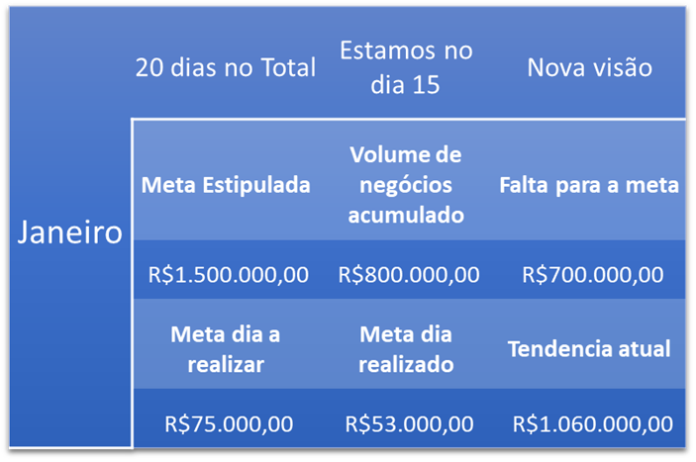
Se continuarmos nesse ritmo de realização, vamos ter um resultado final de 440.000,00 a menos da meta estipulada. Então, vamos fazer um calculo para superar nos próximos 5 dias que faltam.
Correção para superar projeção | Encontrar a meta ajustada dia | Corrigir com a tendência de execução | Volume dia a realizar ajustado
 | R$ 700.000/5 dias restantes | R$ 53.000/R$ 75.000 | R$ 140.000/0,71 = R$ 197.000
Falta 700.000,00 para atingir a meta, certo? Significa que nos próximos 5 dias você deveria vender 140.000/dia. Ou seja, 65.000,00 a mais do que estava planejado inicialmente. Mas a sua tendencia de execução é de 0,71, ou seja, 71% a menos do que foi projetado. Por isso passamos de 140.000,00 para 197.000,00/dia. Esse é o número que você deve ter em mente até o final do período proposto!
17

Slide 19

Organize sua agenda para o planejamento! Para chegar em resultados diferentes é necessário medir o que está sendo feito. Use a tabela para anotar o que você combinou com o seu Gestor: “Quando devo monitorar os indicadores?”
O que monitorar? | Como mensuramos? | Quando?
Numero de cliente na carteira | Usar o relatório FAT 5.4-S. Copiar o valor da coluna "Ativos" ( usar seleção salva)
Numero de clientes que não estão comprando | Usar o relatório FAT 5.4-S. Copiar o valor da coluna "Ativos" e diminuir da coluna com "C/Vend.Per."( usar seleção salva)
Prospecção de novos clientes. | Para a relação de novos clientes deve usar a opção FAT 5.4-T selecionar "Listar: 2- Abertos" na primeira tela e na seguinte usar seleção salva
Frequência de compras | Usa Menu: FAT 5.3-S - selecionar em "Ordem" opção 01 - "Cliente" na primeira tela e na seguinte usar seleção salva
Conversão de orçamentos em vendas. | Usar FAT 9.2-R o relatório 27 selecionando o seu código Representante, o período para o total de orçamentos. Em seguida um novo relatórios selecionando somente os aprovados para então calcular o percentual convertido. (selecionar mês anterior e seu usuário)
Quantidade de orçamentos | No Menu FAT 2-6-Y usar filtro "mês anterior todos" e então selecionar seu código representante. Clicar no botão exportar para XLS e contar o número de orçamentos selecionando uma coluna
Ticket médio por cliente | Usar relatório FAT 3.4-L para o período selecionado usar opção "totalizar valores p/ cliente"
18

Slide 20

Do volume de faturamento mensal que compõe a meta, quantas vendas precisam ser feitas? Para atingir esse número de vendas, quantas oportunidades precisam ser geradas? Para garantir o volume de oportunidades, quantos contatos precisam ser feitos?
Tudo isso precisa ser compreendido para que a meta seja atingida com frequência!
É sua responsabilidade analisar diariamente os resultados do que estava planejado!
Após analisar os números e acompanhar os resultados é importante gerar um plano que melhore os indicadores. Por isso, agora partimos para a pauta Plano de Ativação que consiste em traçar ações.
Para melhor entendimento do Planejamento vamos revisar ações diárias fundamentais para ATIVAR o que está no papel.
Separe na sua carteira os clientes por tipologia e quais possuem maior potencial de compra. De acordo com a tipologia você tem uma referência do ticket médio de compra.
Entre em contato com clientes que estão cadastrados, mas nunca fizeram pedido.
Entenda quais volumes, aplicações dos itens e especificações o cliente precisa.
Considere na sua agenda horário para retomar contato com clientes que deixaram de comprar já faz um tempo. Vamos garantir que todos continuem comprando, ou seja, sejam ativos.
Antes de ligar para o cliente, verifique a data do último pedido, os itens comprados e os preços praticados na época para entender se serão mantidos.
Confira as ações diárias entendendo a taxa de conversão. Veja um exemplo com outros valores:
19

Slide 21

Taxa de conversão – venda por ligações
Sua meta mensal é de R$ 100.000,00 | Tenha clareza da meta por período
O ticket médio de vendas é R$ 2.000,00 | Se o valor médio de vendas for R$ 2.000,00 você vai precisar de 50 vendas.
Taxa de conversão (contato efetivo / pedidos) | Se a cada 100 orçamentos você gera 5 pedidos, sua taxa é de 5%, logo serão necessários 1.000 contatos efetivos para realizar as 50 vendas.
Consideramos contatos efetivos, clientes enviamos orçamento.
Taxa de conversão é uma métrica usada para mensurar quantas pessoas passaram de uma etapa do funil de vendas para outra, seja por visitas, indicações ou ligações, que se tornaram clientes. É o número que mostra qual porcentagem converte e de fato traz resultados para o negócio.
Para a Gestão de Resultados é necessário disciplina. Nada melhor do que definirmos períodos que acontecerão as principais revisões e projeções do que foi realizado. Para assegurar a alta performance é muito importante o controle dos indicadores de venda.
Controle e avalie como está o faturamento, a taxa de conversão, o número de contatos, propostas em andamento e fechamentos.
Mensalmente faça o fechamento dos seus resultados em todos os indicadores.
Tenha iniciativa de convidar o seu gestor para participar das ligações e ações que você planejou. O conjunto das avaliações de vocês, a soma das experiências darão potência ao seu plano.
20

Slide 22
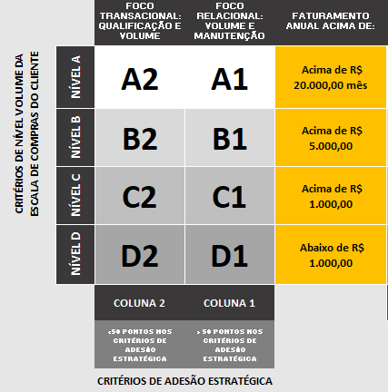
Você deve criar uma estratégia para ser possível vender mais e organizar o relacionamento com os clientes.
Por isso a Gestão de Clientes é tão importante para o negócio, pois a sua metodologia permite segmentar e organizar os clientes de acordo com os critérios objetivos e, com isso, facilitar a atuação da força de vendas. Os clientes Pater foram segmentados de acordo com o porte e critérios de adesão, em A1, A2, B1, B2, C1, C2, D1 e D2.
É o faturamento que determina se o cliente é A, B, C ou D.
Os critérios de adesão recebem um peso/pontuação. Quanto maior a pontuação maior a adesão e é isso que irá determinar se o cliente será classificado como 1 ou 2.
Procure seu Gestor e saiba mais sobre a GCC para compor o planejamento da sua atuação de vendas.
21

Slide 23
Tático Capítulo 3
22

Slide 24
No capítulo Tático vamos traçar o caminho para praticar no dia a dia. Está separado em EXECUÇÃO, PÓS VENDA E BOAS PRÁTICAS. É um conteúdo complementar dos tópicos que vimos até agora, que demonstra o “como” da rotina de vendas.
Tático
Execução
Abordagem inicial
Sondagem
Pós venda
Boas Práticas
Abordagem persuasiva
Contorno de objeções
Fechamento
23

Slide 25
Organize-se!
A execução de tarefas de um modo controlado e coordenado caracteriza uma pessoa organizada.​
A organização contribui para a produtividade da sua rotina. Ordene ações segundo sua importância e influência nos resultados. Tenha uma rotina de trabalho e atue com disciplina:
Planejar com antecedência – no final do dia: nunca encerre o expediente sem saber o que vai fazer no dia seguinte. Você também pode planejar na segunda todos os próximos dias da semana, mas se a agenda for muito dinâmica pode ser melhor se organizar em intervalos mais curtos, de 48h. Diariamente, revise o que já foi feito e o que precisa ser adiado.
Separar atividades em blocos – na manhã: se você não consegue fazer muitas tarefas ao mesmo tempo se concentre em uma coisa de cada vez. Você pode, por exemplo, reservar uma manhã só para gerar listas de contatos para fazer prospecção, ou um bloco de horas no dia só para fazer ligações de relacionamento.
Reservar melhores horários: na área de vendas algumas atividades dão melhores resultados se realizadas em dias específicos. Se você notar que o fluxo de e-mails é mais intenso em determinado dia da semana, determine os dias que você vai dedicar mais tempo para enviar e responder emails.
Aproveitar horários “mortos”: da mesma forma, em alguns períodos é praticamente impossível falar com clientes. Preencha esses espaços com as atividades que não dependem deles. Por exemplo: na sexta-feira à tarde é hora de estudar os produtos ou concorrentes.
Todos os dias não pode faltar: monitore mensagens do WhatsApp. É um meio de comunicação que o cliente aprendeu a gostar, mas ele espera resposta rápida. Mas isso não é desculpa para você deixar de prospectar e organizar o cadastro dos clientes no sistema!
Ao colocar as tarefas na sua agenda, você terá melhor performance e qualidade nas suas entregas!
A importância da organização e da disciplina:
O vendedor que bate a meta tem que saber o que fez certo, que gerou o resultado positivo. Da mesma forma, quando não atingir o resultado, precisa avaliar o que poderia ter sido feito diferente com o objetivo de corrigir e não repetir!
24

Slide 26
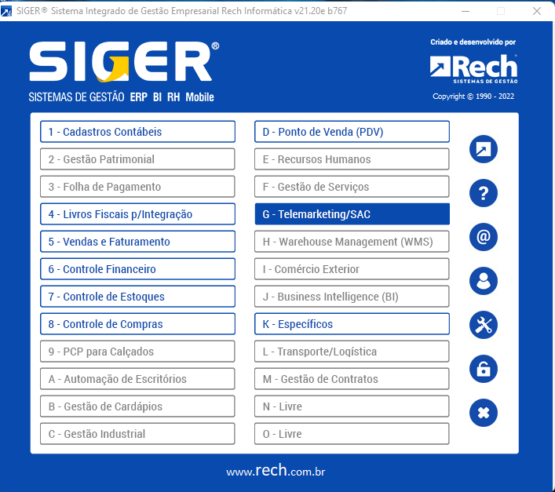
Você recebe bonificação por novos clientes cadastrados, mas fique atento, só vale para aqueles que forem registrados no sistema!
Registre todos os atendimentos para uma melhor comunicação futura.
25

Slide 27

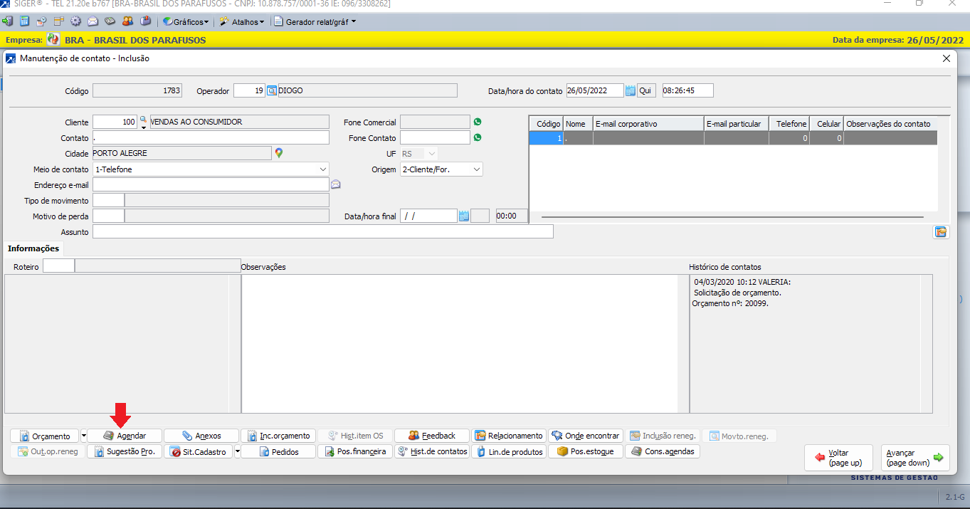
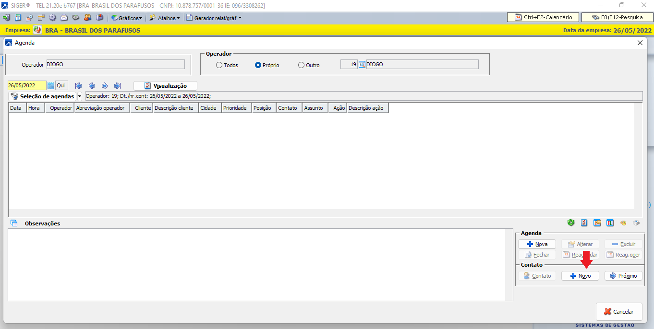
Procure seu Gestor em caso de dúvida no processo de registro no sistema!
26

Slide 28

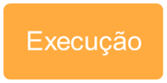

Receba o cliente com entusiasmo! Independente do meio de comunicação, transmitimos energia e satisfação. De forma escrita, pelo whatsapp; no tom de voz, pelo telefone ou na expressão facial, por vídeo conferência. O cliente percebe o seu interesse em atendê-lo!
O indicado é responder ao cliente utilizando a mesma abertura que ele iniciou. Exemplo: responda com um “Bom dia” se ele também usou essa saudação ou, se o cliente parecer mais informal, utilize um “Olá”. Faça uma interpretação da forma mais adequada de recebê-lo!
Caso já o conheça, trate-o pelo nome desde o início.
Se for o primeiro contato, apresente-se. Melhor que seja nome e sobrenome. Em seguida pergunte o nome do cliente e da empresa que está representando. Identifique se o cliente já conhece a Brasil dos Parafusos e pergunte como conheceu a empresa e se recebeu indicação.
Até aqui você já fez uma abertura “quente”, com o “pé direito”. Agora precisa conhecer melhor o cliente, suas expectativas, desejos, necessidades e o que motiva a sua compra.
Podemos dizer que este é o momento que você coloca em prática tudo aquilo que planejou!
Parte determinante na venda de um produto é o formato da Abordagem Inicial. A abordagem orienta você a criar maior proximidade com o cliente para posteriormente vender pra ele.
A abordagem poderá ter os seguintes objetivos:
Prospecção de novos clientes
Venda de outros produtos para clientes da carteira
Apresentar lançamentos e novidades
Dar continuidade a negociações
Resolver pendências
Tratar de assuntos de Pós Vendas
Preocupe-se em causar uma boa impressão:
27

Slide 29
Iniciativa: envio de imagens dos produtos e customização compatível com a necessidade
Segurança: receber indicação e ter referência de trabalhos anteriores com outras empresas
Resolução de problemas: criatividade e interesse para contornar obstáculos
Para clientes da carteira, o objetivo é compreender o momento do cliente. Necessidade de reposição de produtos ou oportunidade de novas ofertas.
Para clientes em prospecção, compreenda o nível de familiaridade dele com itens de fixação. Entenda o estágio de decisão da compra, se tem urgência, se já tem outras cotações em mãos.
Faz parte dessa fase saber mais sobre o cliente utilizando a técnica das perguntas abertas. Faça pelo menos 3 perguntas abertas.
Na tabela a seguir você tem algumas dicas:
A Sondagem bem feita evidencia particularidades do cliente que podem ser tratadas como gatilhos de conquista e de demonstração do diferencial do seu atendimento.
A Sondagem é parte fundamental do processo. Quanto mais você investigar, sondar, questionar, mais elementos terá para oferecer novas soluções
Necessidades e expectativas comuns dos clientes e que se tornam critérios para escolha do fornecedor:
Atendimento: atenção do vendedor para responder as dúvidas e entendimento das particularidades da empresa.
Agilidade: tanto no retorno das solicitações durante a negociação quanto na separação e entrega do produto
28

Slide 30
Perguntas | Objetivo
Qual o fornecedor que te atende atualmente? | Identifique se tem algo que o deixa insatisfeito com o fornecedor atual. Você saberá um pouco sobre o que o cliente está buscando como diferencial.
O produto é para qual finalidade? | Você identifica a tipologia do cliente, Consumo, Varejo ou Atacado e se tem um Demandante técnico que listou os itens.
Está avaliando outros fornecedores? É possível informar quais são? | Se o cliente estiver disposto a abrir essa informação pesquise sobre esses concorrentes para elaborar uma proposta forte, que ressalte os pontos fortes da Brasil dos Parafusos.
Qual a expectativa de receber os produtos? | Entender o quanto a sua agilidade na entrega fará diferença pra ele.
Esses itens podem ser substituídos por outros? | Se tiver oportunidade de substituição por itens mais baratos, você consegue elaborar uma proposta mais competitiva.
Qual o volume necessário? | Avalie seu estoque se há a quantidade esperada pelo cliente para não gerar frustração.
Além de você, tem outras pessoas envolvidas na avaliação da proposta? | Entenda se além do setor de compras outras pessoas vão avaliar a proposta. Lembre-se que o comprador e o demandante técnico possuem critérios diferentes.
Algumas dicas importantes dessa fase:
Cuidado para não transformar a sondagem em um interrogatório.
Após as respostas do cliente, faça comentários breves.
Evite as adivinhações. A única forma de saber o que o cliente realmente precisa é perguntando/sondando, portanto saiba ouvir.
Não conte apenas com a sua memória, anote cada detalhe, cada comentário. Exemplo: se o cliente sinalizar que o fornecedor anterior atrasou demais a entrega, esse é o seu principal ponto de cuidado.
Pesquise nas redes sociais para conhecer cliente e a empresa.
As vezes os clientes mais objetivos tentam pular etapas. Mantenha a tranquilidade e sonde com maior objetividade.
29

Slide 31



O Processo Indutivo constrói no imaginário do interlocutor uma história que permite ele se identificar, valorizar e relacionar os principais benefícios que queremos destacar. Para apresentar essa narrativa usamos como técnica a criação do FDA.
A partir das respostas você conduzirá a abordagem para apresentar os diferenciais de atendimento e atenção prestados por você. Você terá elementos para montar a sua argumentação.
O próximo passo é a Abordagem Persuasiva. Você já se apresentou ao cliente, identificou as necessidades através das perguntas. Agora, a Abordagem Persuasiva se propõe a construir na cabeça do cliente um cenário que reúna os argumentos selecionados, possibilitando vivenciá-la pela imaginação através do Processo Indutivo.
O Processo Indutivo é uma ferramenta que apoia a sua comunicação. Utilize perguntas fechadas para construir sua narrativa nessa fase, por exemplo:
Você concorda que estar atualizado é importante?
Você concorda que agilidade no atendimento é fundamental?
Você gostaria de comprar um produto e não receber?
Filme
Desejo
Atributo
30

Slide 32
1º PASSO – Filme
É o momento que você cria na mente do cliente um FILME bom ou ruim. Tem o objetivo de transportá-lo para outra dimensão e fazê-lo “visualizar” algo que pode ser positivo ou negativo. Utilize as palavras “Imagine”, “Veja”.
2° PASSO - PERGUNTAS INDUTIVAS
Você induz ao DESEJO por meio das PERGUNTAS INDUTIVAS.
Perguntas Indutivas servem para influenciar, convencer os clientes dos BENEFÍCIOS dos nossos produtos.
3° PASSO – SOLUÇÃO
É entregar uma solução que irá superar as expectativas do cliente usando um ATRIBUTO.
31

Slide 33
Para criar o filme a dica é usar certas palavras, expressões que servem para disparar a imagem na cabeça do cliente. “Imagine comigo...” ou “Veja só essa possibilidade” ou “E se ocorresse assim”
Utilizar perguntas indutivas, fechadas, na qual o cliente responde de forma positiva ou negativa. Exemplo: “O senhor certamente quer fazer negócio com uma empresa sólida e de confiança, não é mesmo?”.
Momento de fecharmos o ciclo da indução, apresentando a explicação final.
“O senhor certamente quer fazer negócio com uma empresa sólida e de confiança.
Pois bem, a Brasil dos Parafusos está a mais de 12 anos no mercado e possui forte relacionamento com diversas empresas, por isso temos conhecimento para apoiar o seu negócio.”
DICAS
1)Veja só a possibilidade do cliente encontrar mais de um item de fixação na sua loja para ele escolher.
O senhor certamente quer que o seu cliente saia satisfeito com qualidade de produto e preços, certo?
A Brasil Dos parafusos possui mais de 30 mil itens para atender variadas necessidades.
2)Imagine a possibilidade do varejo encontrar tudo que procura no seu Atacado.
O senhor certamente quer que o seu cliente encontre tudo que precisa , certo?
A Brasil dos Parafusos tem experiência com necessidades do Varejo e te apresenta os itens que tem mais giro.
Exemplos
32

Slide 34
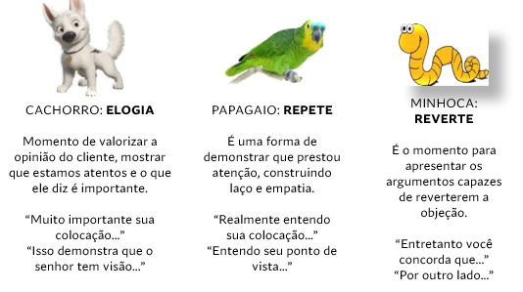
As objeções podem surgir a qualquer momento em se tratando do processo de venda. Saber lidar com elas de forma segura, propositiva e com método, aumenta sua Taxa de Conversão.
Há vários caminhos, aqui vamos propor uma metodologia testada em diversos segmentos e situações de conflito para fazer o Contorno das objeções.
Domine as 3 etapas e terás melhor resultado nas suas negociações.
A Técnica do ELOGIA – REPETE – REVERTE deve ser amplamente utilizada para, efetivamente, contornar as objeções dos clientes.
33

Slide 35
1)Objeção: Ainda tem muito no estoque. Tenho 1000 do produto X e 2000 do Y.
Elogia: Boa observação.
Repete: O senhor realmente controla muito bem o estoque.
Reverte: Vamos fazer o seguinte: os dois produtos têm ótimo giro e, pelo que sei, o senhor não gosta de perder vendas. Vamos fazer a reposição do estoque do produto X que está menor. Com isso, você não correrá o risco de ficar sem o produto em estoque e ainda poderá aproveitar as condições especiais que temos este mês (explique as condições). Fica excelente assim, não é mesmo?
2) Objeção: Não conheço essa nova linha de parafusos, não vai ter procura...
Elogia: Boa observação.
Repete: Realmente entendo o seu ponto de vista.
Reverte: Queremos que você venda cada vez mais e melhor e, para que isso ocorra, é necessário ter produtos diferenciados. Façamos o seguinte: começaremos com um pedido de (cite a quantidade) e eu vou treinar a sua equipe de vendas. Vou falar sobre o produto, aplicação, benefícios e prováveis objeções que encontrarão. Eles estarão 100% preparados para vender o produto. Assim fica excelente, certo?
Exemplos!
Aproveite os vídeos disponíveis sobre os produtos para usar no treinamento da equipe de vendas.
34

Slide 36

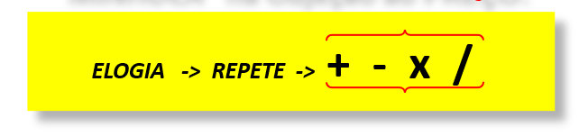




Na objeção preço:
Logo mais você verá uma lista de objeções e alguns argumentos para compor sua atuação.
Fórmula
Objeção: O seu preço está mais alto que o concorrente
Elogia: Importante sua colocação
Repete: Temos outras vantagens que compensam
Reverte:
Entregamos no prazo e com agilidade. (+)
Se preferir, podemos reduzir a quantidade, mas poderá ficar sem produto inesperadamente. (-)
Com a entrega rápida e quantidade que condiz com a sua demanda, seus clientes sairão da loja com tudo que procuram. (*)
Se dividir esse total da compra pelo tempo de estoque abastecido e na condição de pagamento proposta, terá a vantagem de não se preocupar com a falta de produto. (/)
Exemplo varejo ou atacado
35

Slide 37
OBJEÇÕES | CAMINHOS/ARGUMENTOS
QUERO DESCONTO ANTES DE DEFINIR QUANTIDADE | Proporcionalidade, quanto maior for o volume, maior poderá ser o desconto
CONCORRÊNCIA É MELHOR | Já compra de outros, então, somos opção para conhecer Comprar de outro é trocar o certo pelo incerto Temos uma relação de confiança de anos Garantimos o nível de abastecimento o ano inteiro Temos marcas conceituadas no mercado
RECLAMAÇÕES PELOS ERROS PASSADOS | Sua sugestão e crítica são sempre bem vindas Temos o maior interesse em atender cada vez melhor Valorizar os nossos acertos Queremos ter uma nova oportunidade Mostrar um exemplo que seja referencial positivo
PEDIDO VEIO INCOMPLETO OU FRACIONADO | A oferta não acompanhou a demanda, já estamos ajustando Antecipe o pedido Priorizamos atender uma parte para não deixar o ciente sem nada
36

Slide 38





Oportunidades que você tem para realizar negócios e fechamento de vendas
Aumento de volume
Tenha atitude de incentivo
Atue no incremento sobre o concorrente
Alinhamento da parceria
Tenha atitude desafiadora
atuando no desenvolvimento do varejo e atacado
Lidere com postura de consultoria, em gestão de estoque, exposição de produtos.
Abertura de novos clientes
Atue com atitude Hunter, caçador de oportunidades, em setores inusitados, atuando no aumento da base de clientes.
Lidere no market share, ampliando a participação no mercado.
Venda em todas as ocasiões de compra.
Positivação de MIX
Tenha atitude de confiança na oferta do mix de produtos adequado ao negócio.
Atue na oferta completa.
Lidere a amplitude de oferta no varejo ou atacado.
Exemplo: se o cliente comprou itens de fixação para uma obra, mas o ramo dele é moveleiro, ele terá necessidade de compra recorrente. Por isso, busque saber no que o cliente atua para fazer novas ofertas.
37

Slide 39
Você apresentou a proposta, reverteu as objeções, anotou as considerações e dúvidas do cliente e agora precisa seguir o fluxo que determina que poderemos ter uma das seguintes situações:
Proposta com necessidade de ajustes? Solicitar elaboração de nova proposta e preferencialmente deixar alinhado com cliente, prazo estimado de envio. Sele o compromisso. Evite deixar em aberto.
Proposta não aceita e sem possibilidades de negociação? Inserir no sistema, motivo da perda.
Percebeu que o cliente está realmente interessado?
Então é hora de fechar a venda. Há várias maneiras de fechar uma venda, destacamos as 3 que julgamos mais eficazes. No momento do Fechamento, escolha aquela que julgar mais adequada ao contexto.
1. DIRETO: solicita o pedido de maneira objetiva.
Ex.: Todas as condições que combinamos anteriormente já foram aprovadas pelo nosso gerente e já tenho em mãos o pedido para fecharmos.
2. RESUMO: Liste os benefícios e conclui as vantagens.
Ex.: Pelo que conversamos, o produto irá lhe trazer a visibilidade que precisa, será útil para seus clientes e tudo foi desenhado considerando as suas necessidades. Assim podemos fechar nas condições X, Y, Z, certo?
3. LIMITAÇÃO DE ESCOLHA: questiona sobre versões prediletas.
Ex.: Dos itens do portfólio, quais os mais importantes para esse momento? Prefere que programe a entrega para o dia 15 ou 30?
38

Slide 40
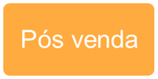


Não queremos apenas conquistar clientes, queremos fidelizar aqueles que estão na nossa base e garantir a recompra.
O segredo para fidelizar clientes está no cuidado da entrega produto, na atenção e atendimento que damos a eles após o fechamento. Por isso, atenção:
Garanta a entrega através do acompanhamento
Resolva imprevistos
Invista no relacionamento e comunicação após o fechamento
O nosso maior patrimônio é, sem dúvida, nossos clientes. Sua aproximação e relacionamento presencialmente faz toda a diferença!
Dicas:
Use datas comemorativas, como aniversário do cliente, para enviar email ou mensagem parabenizando.
Fique atento a troca de empresas dos gestores de compras. Em grandes empresas isso é comum! Acompanhe as redes sociais para se atualizar sobre onde o seu principal contato está trabalhando.
A seguir há mais dicas e sugestões:
39

Slide 41
Envie email de agradecimento ao cliente, atentando após a avaliação de orçamento ou uma venda efetuada. Cuidado para não parecer um email automático que é sempre igual.
Anote outras ideias e dicas para aplicar no dia a dia!
Preencha as informações sobre do contato no sistema, identificando qual a etapa da negociação, informando se é uma oportunidade imediata ou futura.
Acompanhe o processo integralmente. Desde as etapas iniciais da prospecção até a oficialização da compra. Lembre-se: você é responsável pelo processo!
40

Slide 42
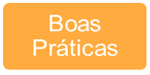
As redes sociais são a grande porta de entrada para muitos negócios no mundo digital. Cada vez mais as pessoas usam as redes sociais para divulgar suas atividades profissionais.
Pessoas que atuam em empresas de grande porte, com alto poder de investimento, são receptivas a esses canais de comunicação.
A ferramenta WhatsApp é estratégica, pois permite a interação em tempo real entre você e potenciais clientes. Mas para que tenhamos resultados acima da média, precisamos atuar de maneira planejada e assertiva. Avalie se a foto do perfil está adequada e seja objetivo na conversa.
Para gerar confiança e demonstrar cortesia no atendimento online, procure fazer breves comentários para as respostas dos clientes. Isso tornará a conversa mais natural!
Atenção à segurança da informação. Compartilhe informações via WhatsApp que foram autorizadas pelo cliente.
A conduta da comunicação com o cliente por whatsApp é estritamente profissional.
Ao ver a mensagem do cliente responda imediatamente, mesmo que você deixe apenas um recado. “Sr José, estou finalizando um atendimento e em 10 minutos darei atenção à sua mensagem.” No prazo combinado, responda ao cliente.
41

Slide 43
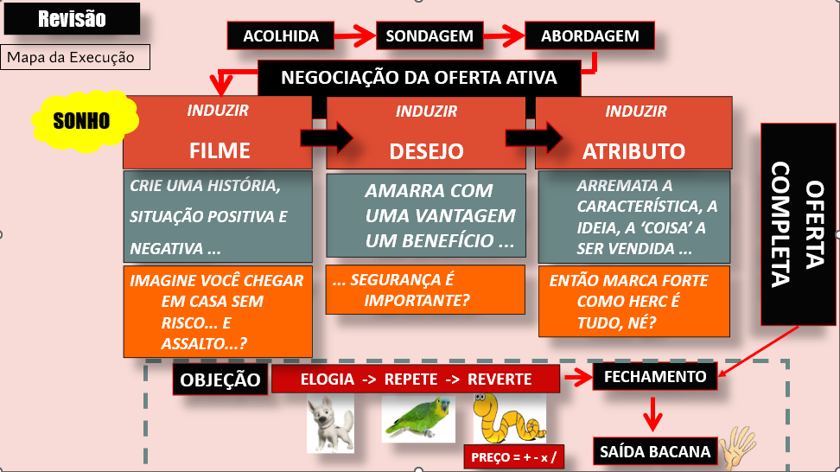
42

Slide 44
“Estabelecer metas é o primeiro passo para transformar o invisível no visível.”
Tony Robbins
Boas vendas!
43

